Slide 1
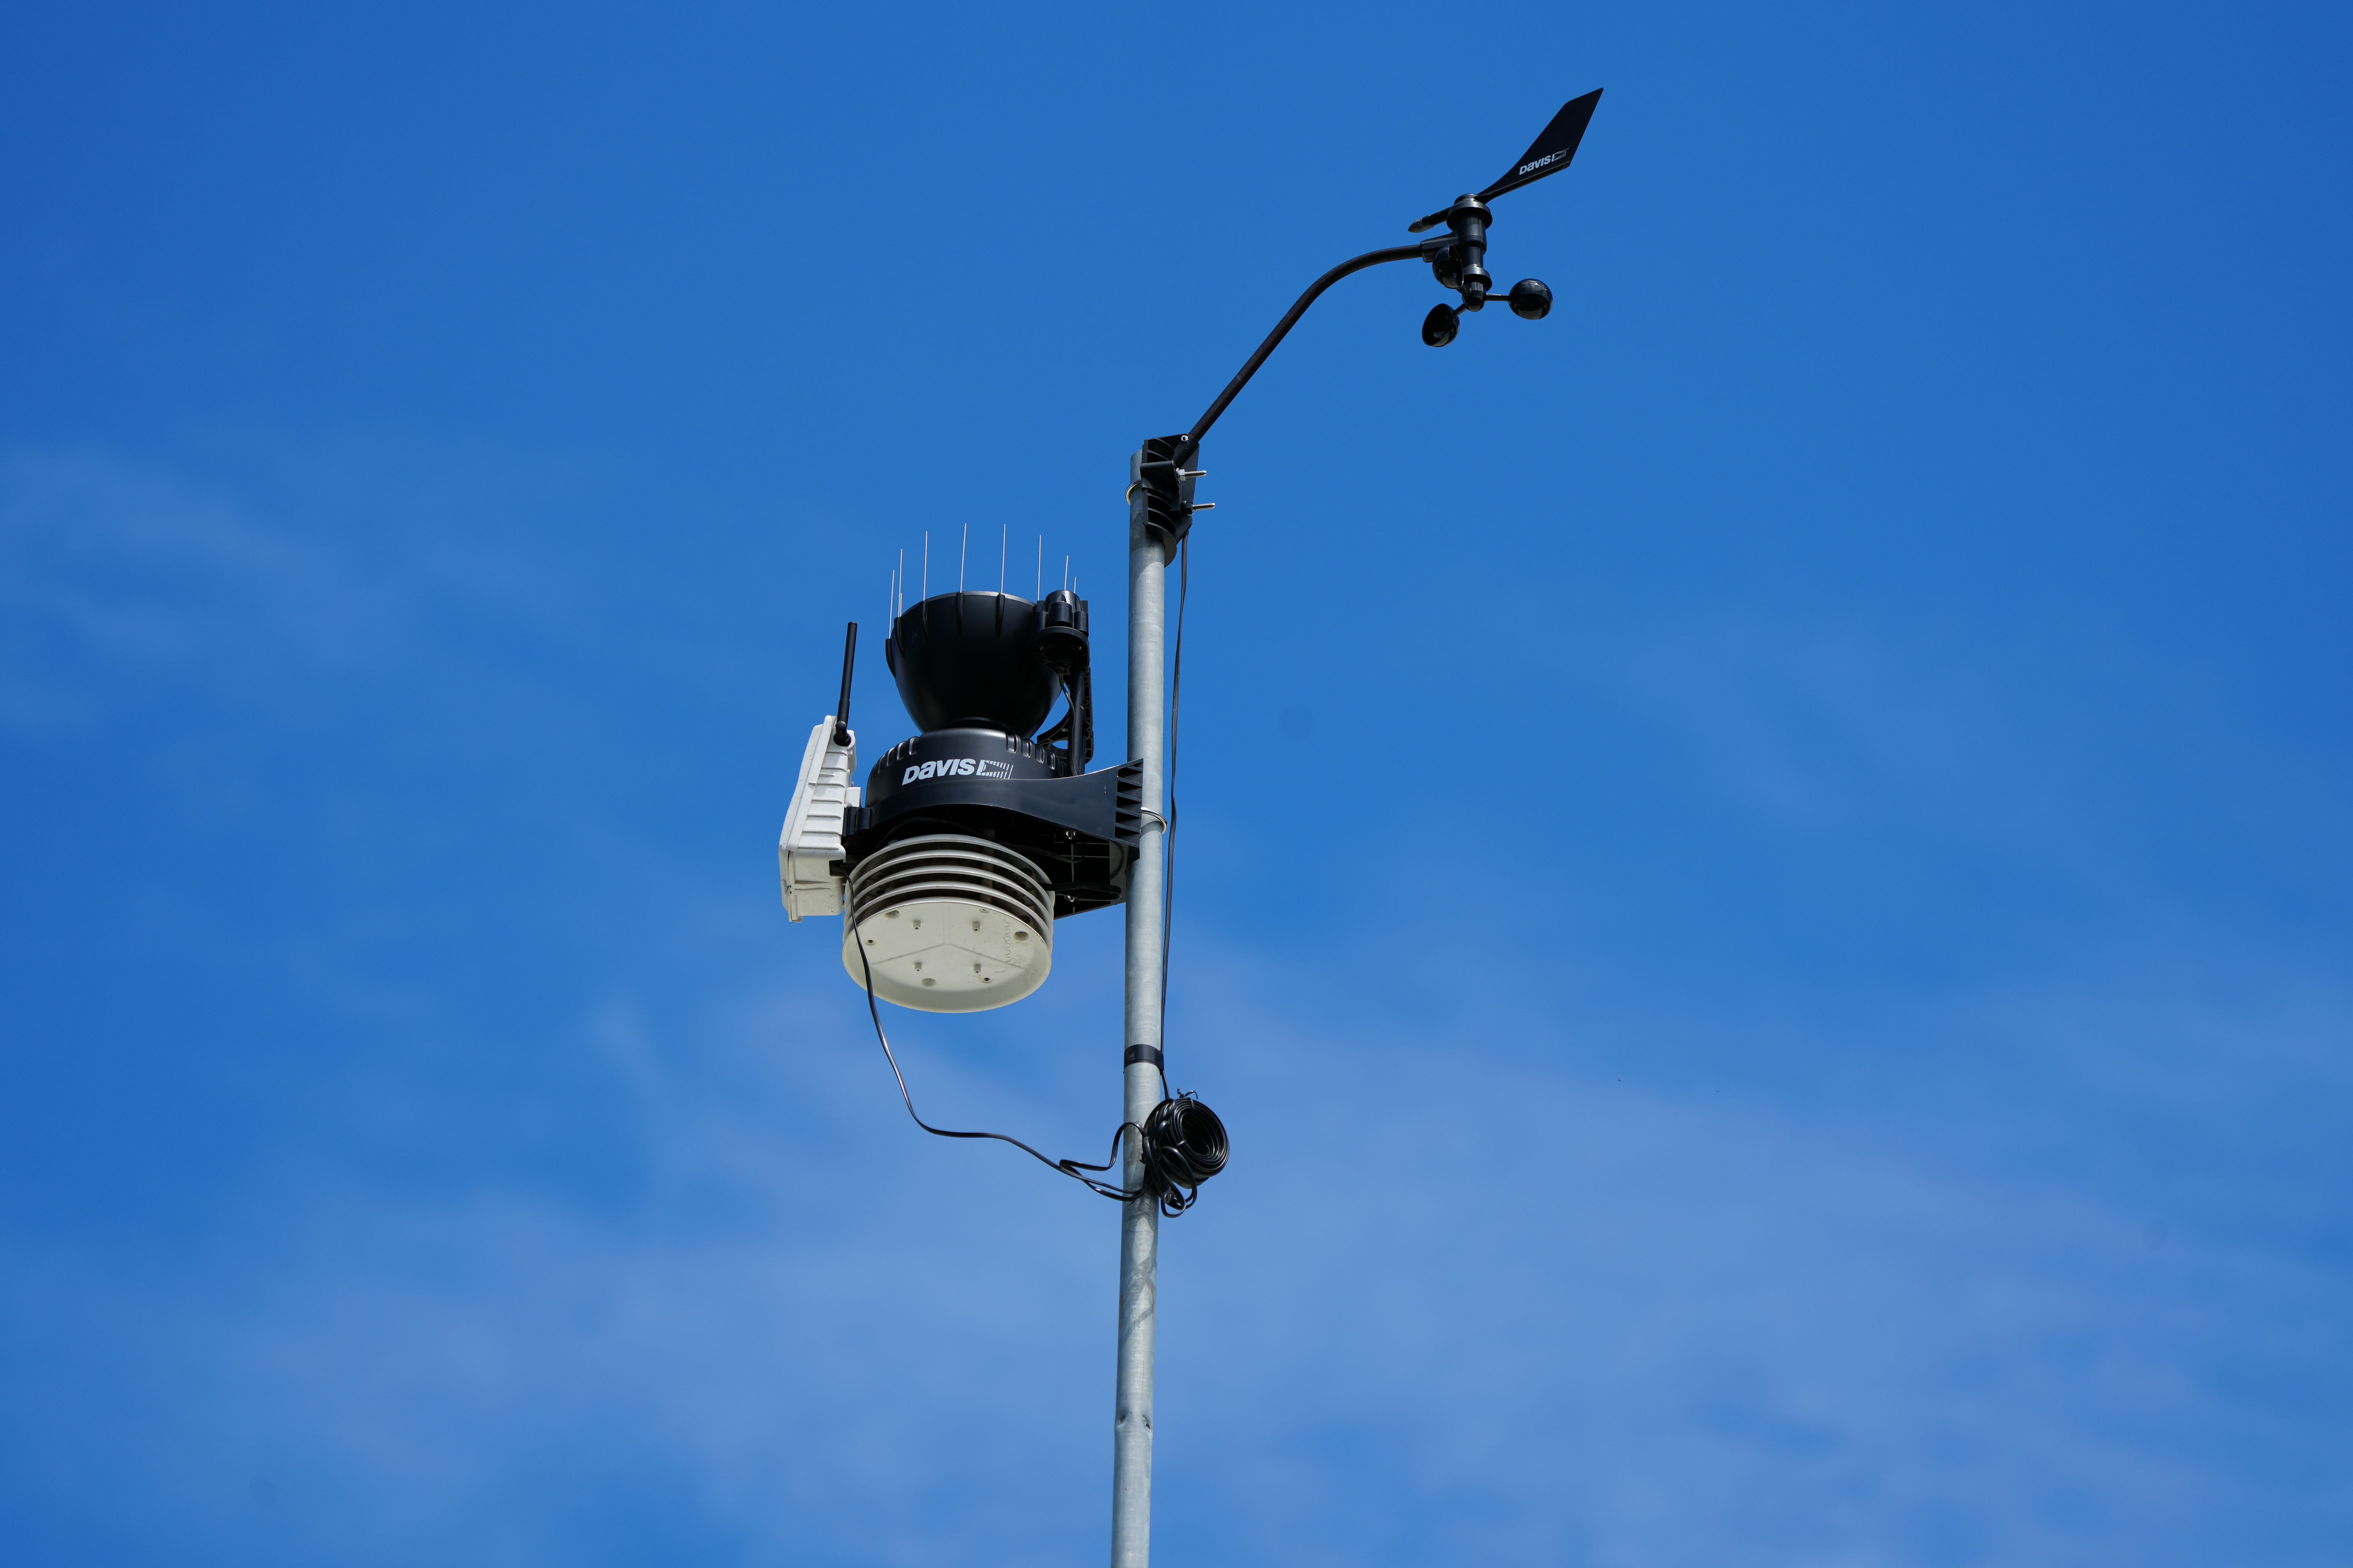
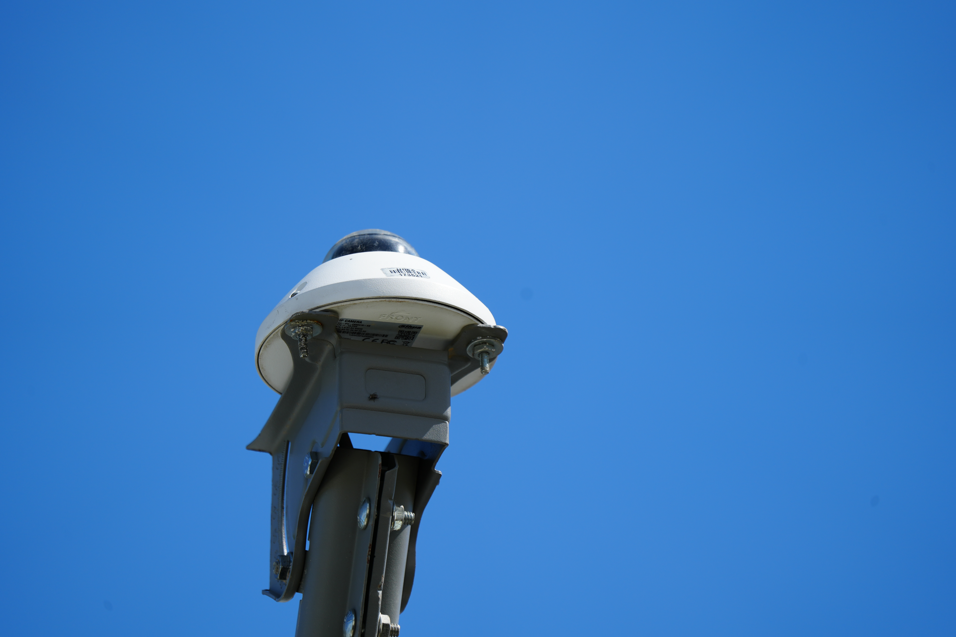
AMSC y la estación meteorológica de Caucasia

Slide 2





SVM y Random Forest, las librerias necesarias para clasificación binaria
Python
NumPy
Pandas
Scikit-Learn
Matplotlib.pyplot
<number>

Slide 3
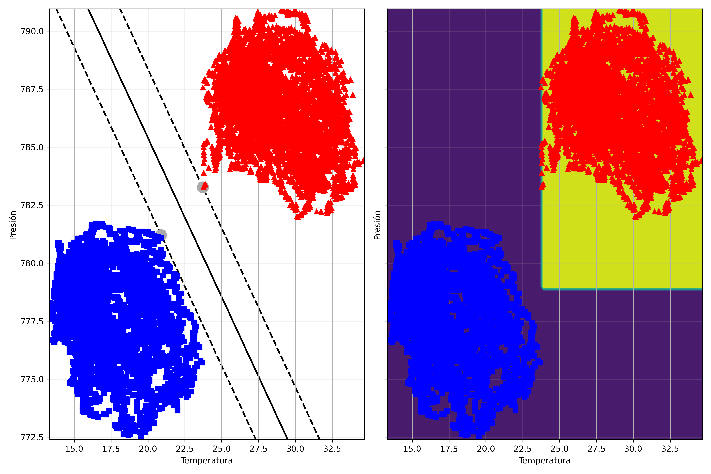
Predicción con Máquinas de soporte Vectorial y con Random Forest

Slide 4
Referencias
Silva, Esteban. 2024. Antioquia Mira su Cielo: Datos meteorológicos. Accessed May 26, 2024. http://54.146.188.73:8501/.
Géron, A. (2022). Hands-on machine learning with Scikit-Learn, Keras, and TensorFlow. " O'Reilly Media, Inc.".
Fotografiás de la estación y la cámara de Cielo elaboradas por Antonio Segura.

